Slide 1
HackerLab
Filippo Finke

Slide 2
Su di me.
Filippo Finke
filippo.finke@samtrevano.ch

Slide 3
Introduzione.
Sito web per la dimostrazione di vulnerabilità

Slide 4
Scopo.
Didattico
Informare
Mostrare

Slide 5
Requisiti.
Applicativo web
Volutamente vulnerabile
Guide step by step
Meccanismo di reset

Slide 6
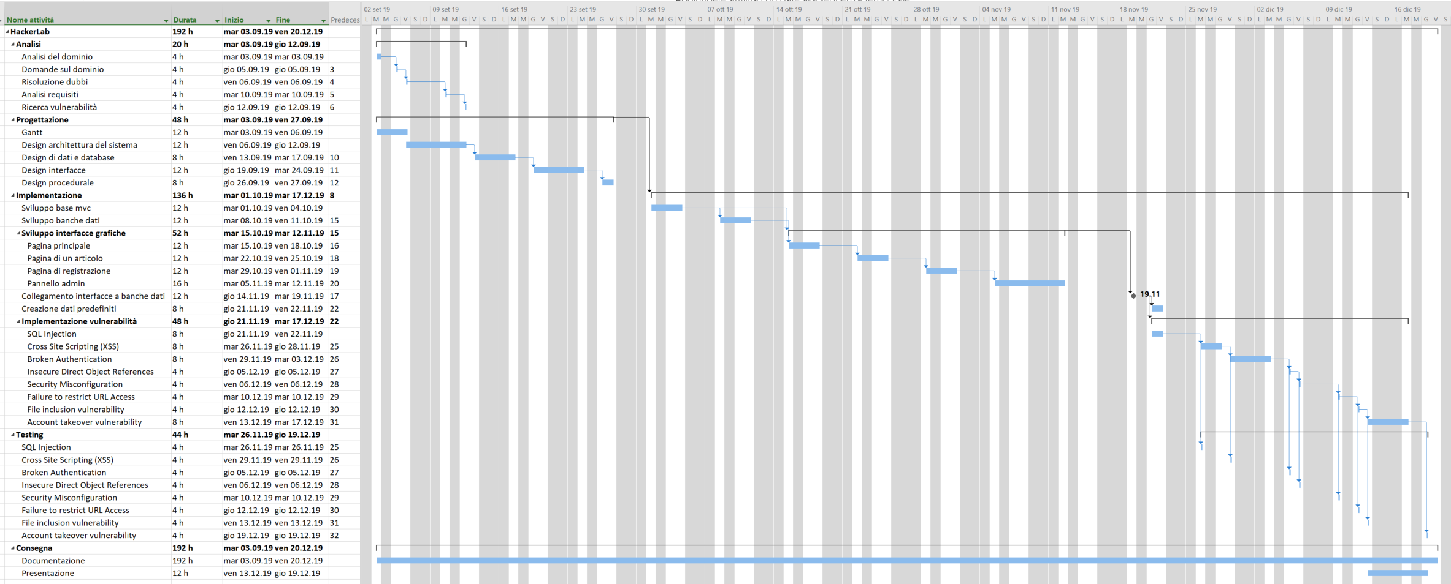
Pianifica preventiva.

Slide 7
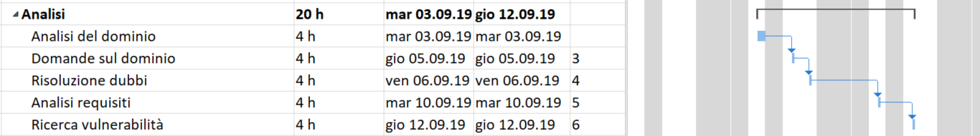
Analisi.

Slide 8
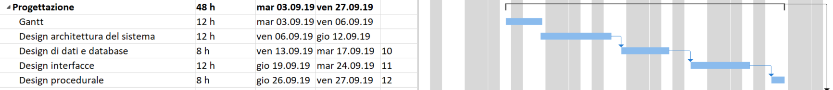
Progettazione.

Slide 9
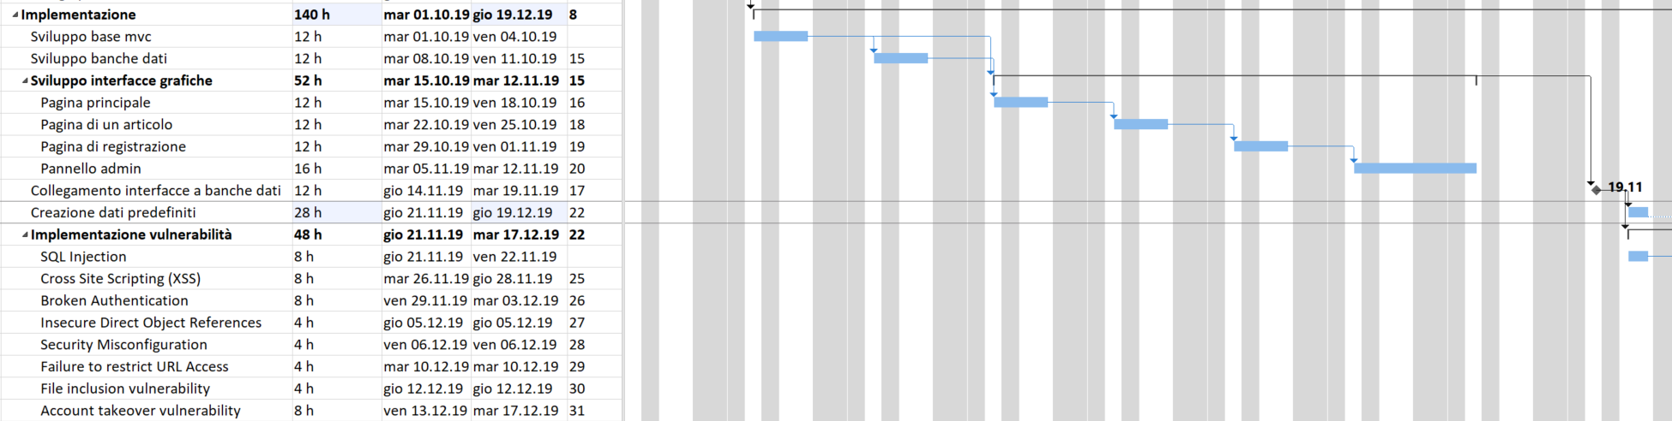
Implementazione.

Slide 10
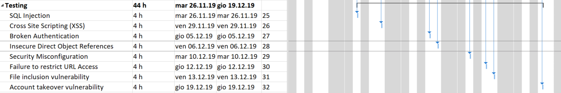
Testing.

Slide 11
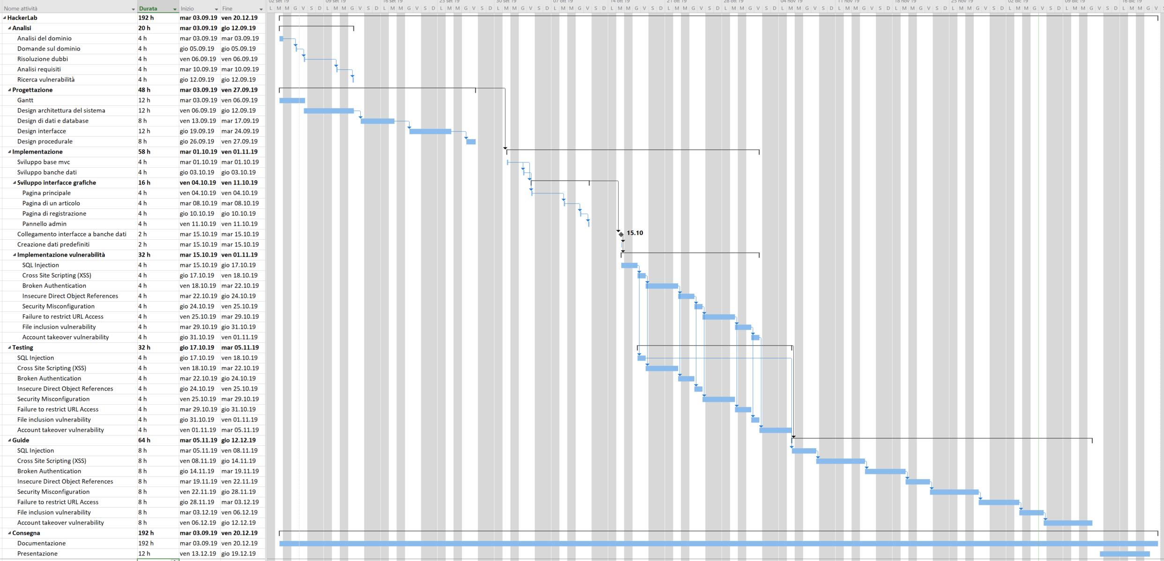
Pianifica consuntiva.

Slide 12
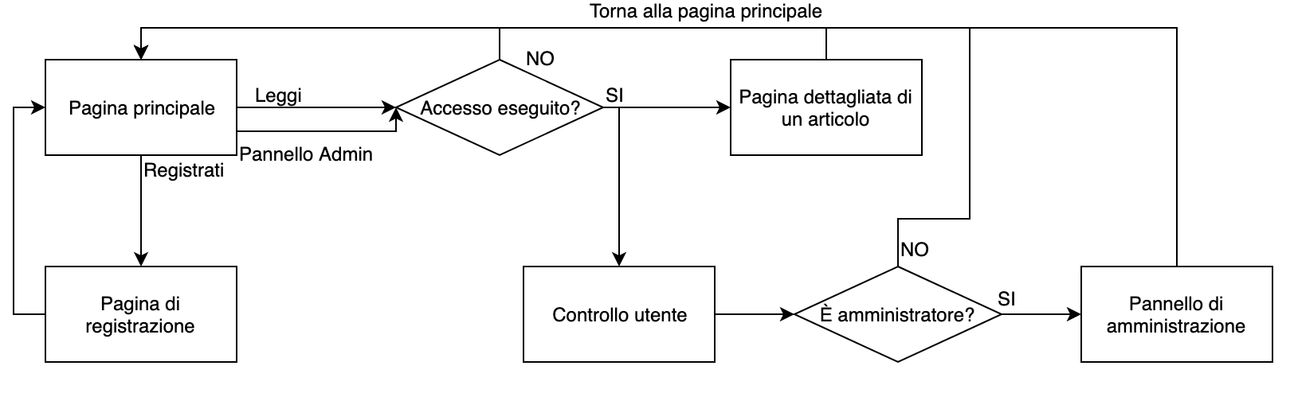
Struttura del sistema.

Slide 13
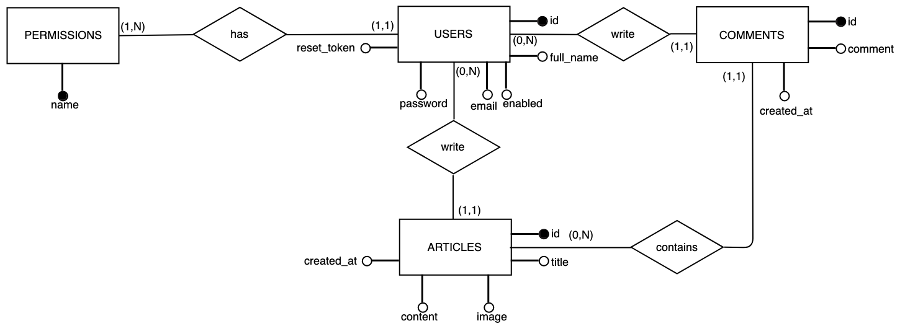
Dati e database.

Slide 14
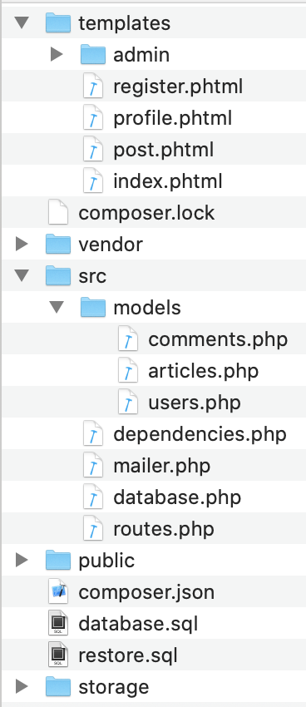
Struttura codice.

Slide 15
Librerie e framework.
PHPMailer
Slim 3

Slide 16
Vulnerabilità.
Account takeover
Broken Authentication
Cross Site Scripting
Failure to Restrict URL Access
Directory Traversal
Insecure Direct Object References
Security Misconfiguration
SQL Injection

Slide 17
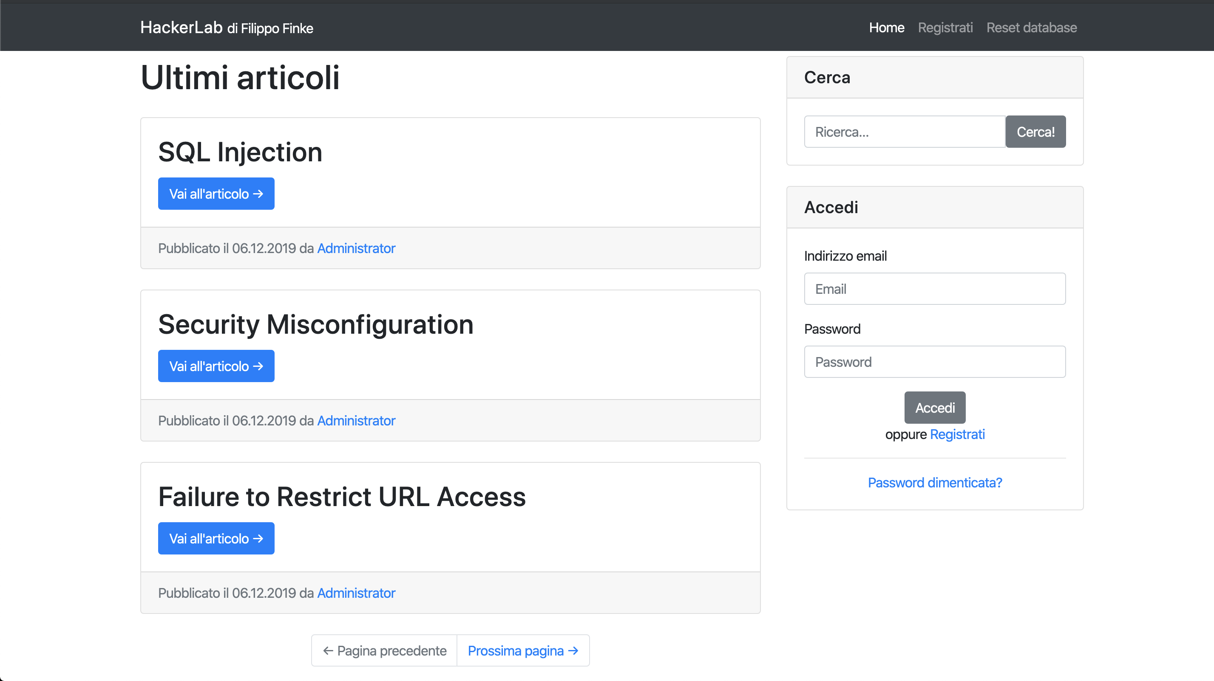
Pagina principale.

Slide 18
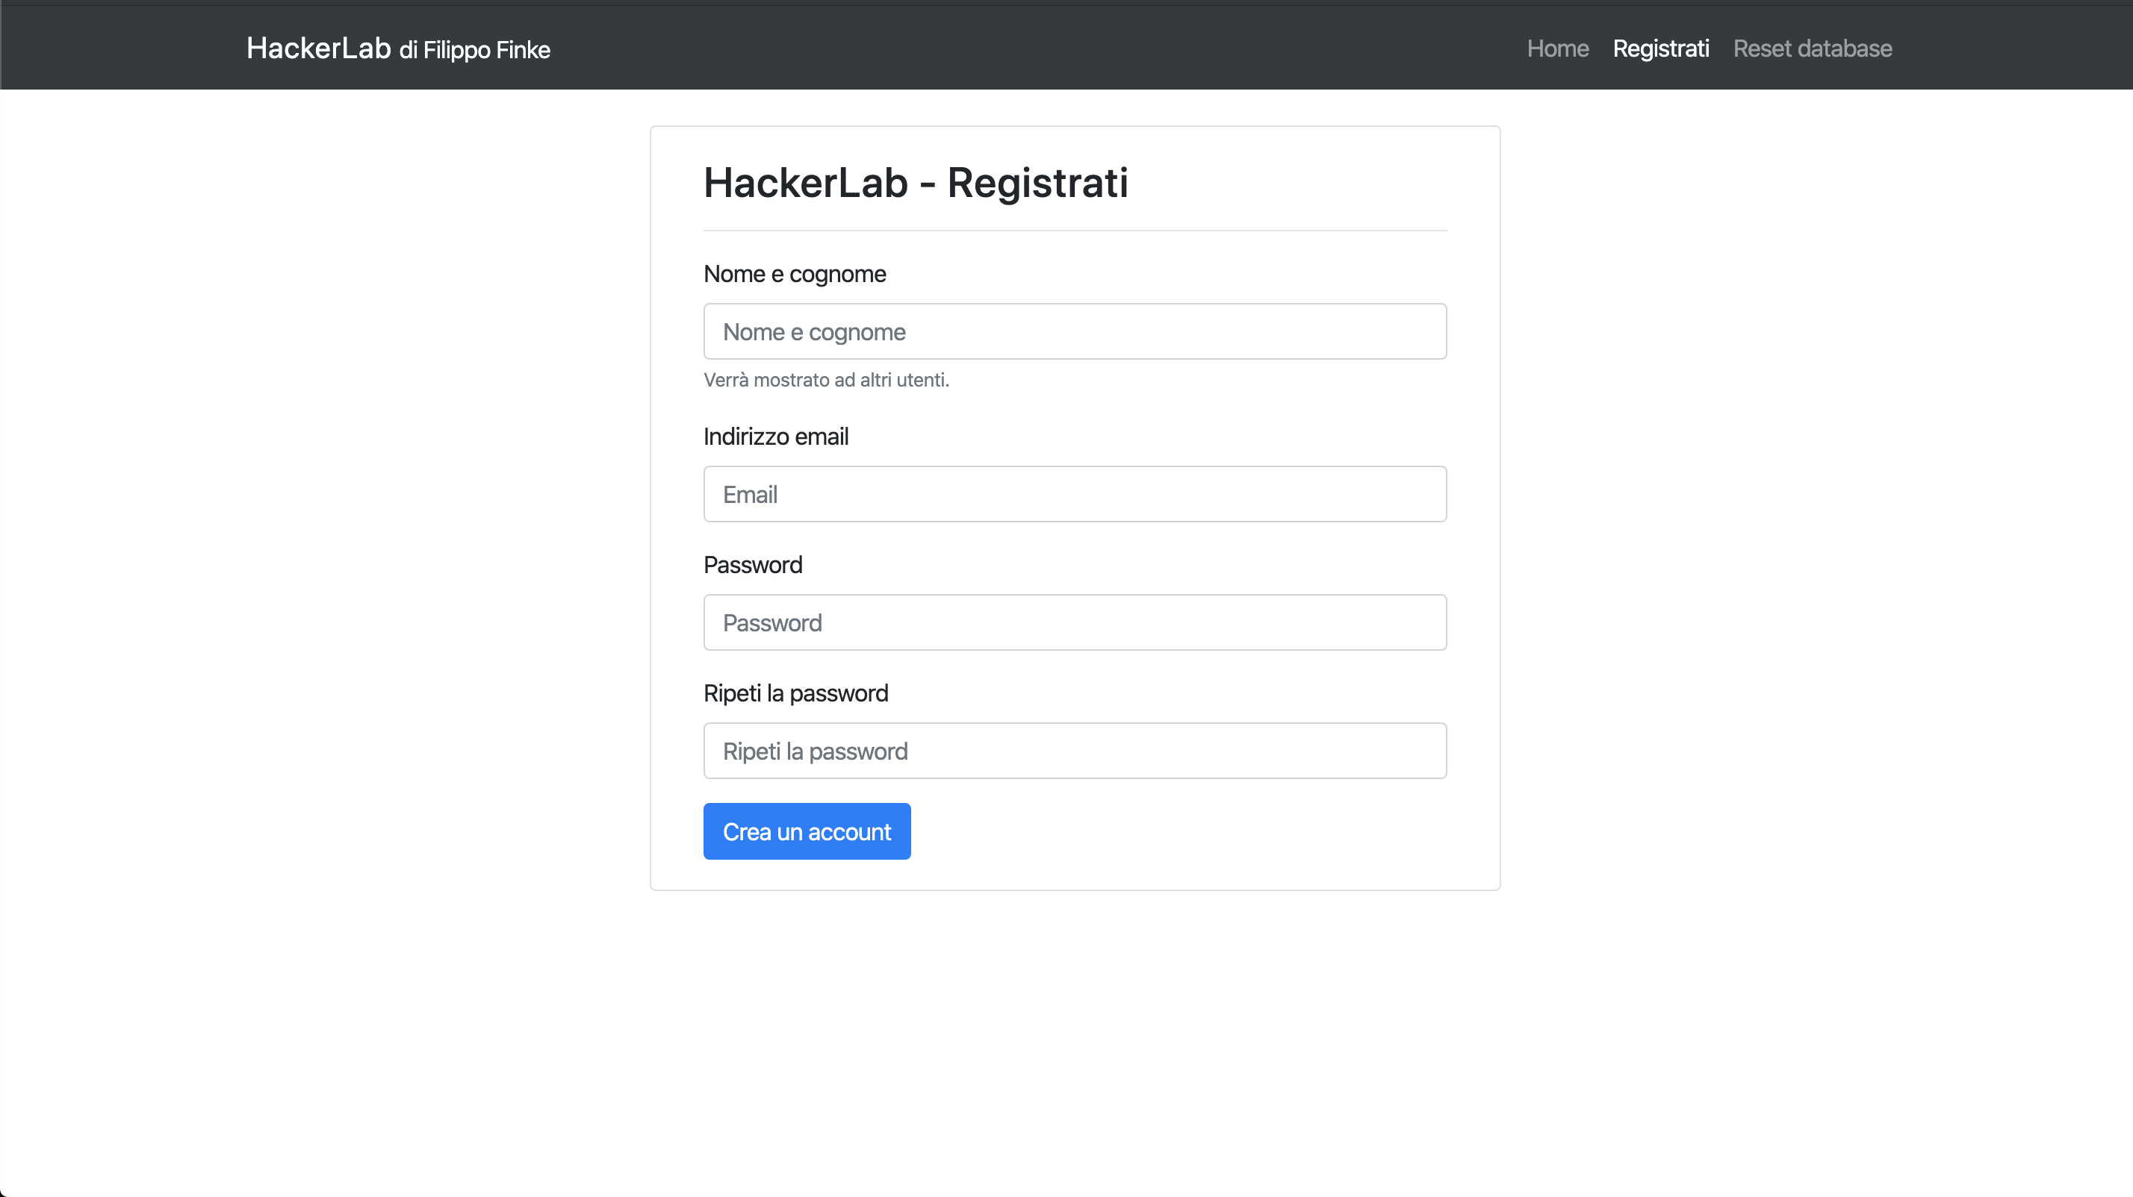
Pagina di registrazione.

Slide 19
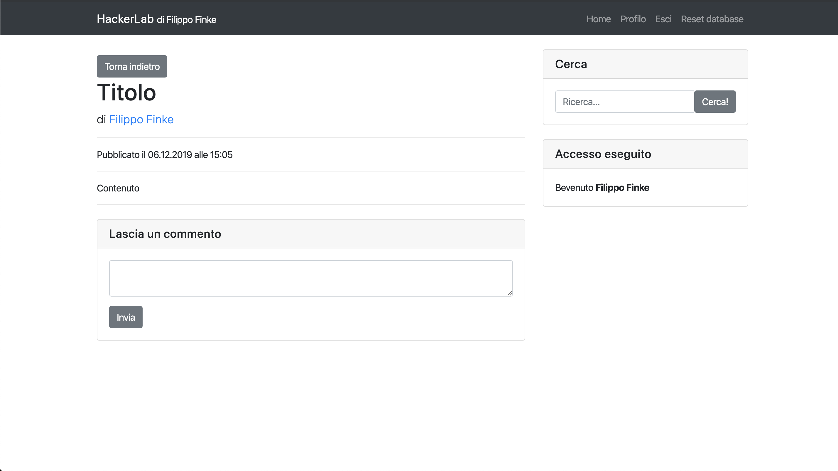
Pagina articolo.

Slide 20
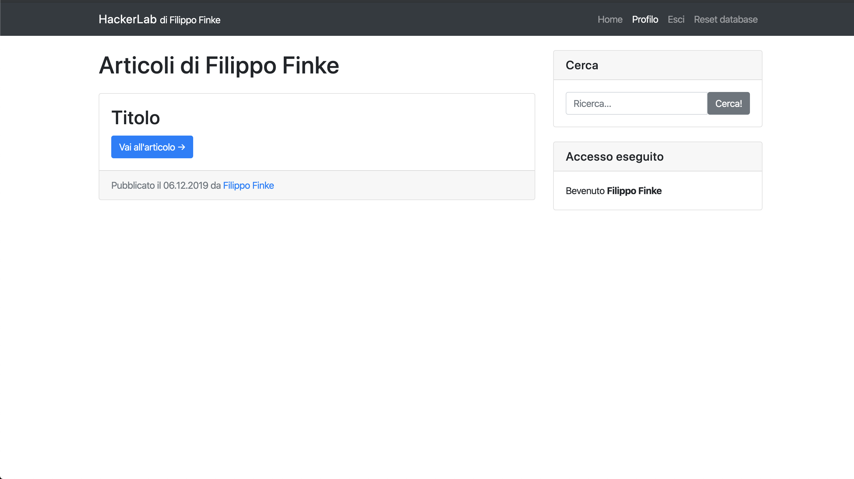
Pagina profilo.

Slide 21
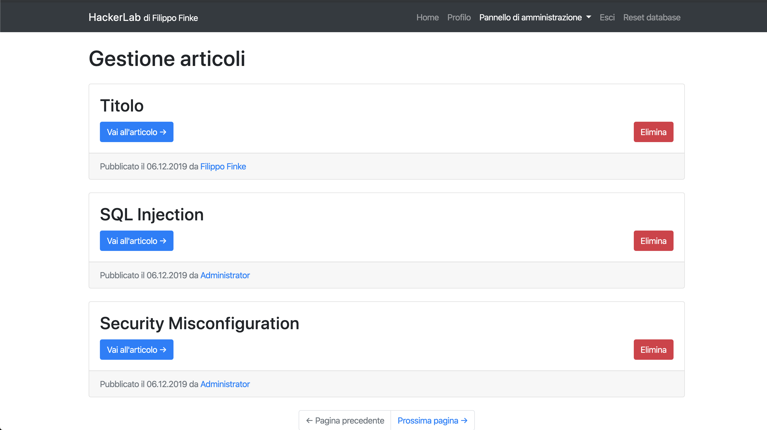
Amministrazione articoli.

Slide 22
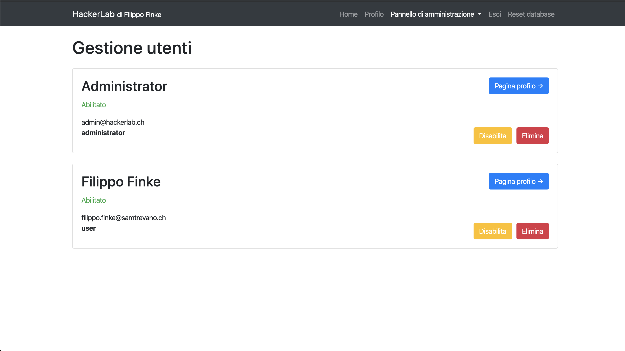
Amministrazione utenti.

Slide 23
Test.
Vulnerabilità
Generali

Slide 24
Sviluppi futuri.
Sistema di punteggio
Nuove vulnerabilità

Slide 25
Conclusioni.
Grazie per la vostra attenzione.

